Slide 1




Всероссийский физкультурно-спортивный комплекс ГТО
Готов к Труду и Обороне

Slide 2
ГТО - это
программа физкультурной подготовки в общеобразовательных, профессиональных и спортивных организациях.
Существовала программа с 1931 по 1991 год. Охватывала возраст от 10 до 60 лет.
С 2014 года программа начала свое возрождение.
Охватывает возраст от 6 до 70 лет и старше.

Slide 3
Организационный этап
Согласно Плану работы по поэтапному внедрению Всероссийского физкультурно-спортивного комплекса «Готов к труду и обороне» (ГТО) в образовательных организациях Республики Татарстан на 2014 -2015 учебный год, утвержденному приказом МО и Н РТ от 10.07. 2014 года № 3907/14, в Ютазинском муниципальном районе на организационном этапе созданы:
приказ МКУ «Отдел образования» об апробации ВФСК ГТО;
муниципальная рабочая группа ВФСК ГТО;
план работы по внедрению ВФСК ГТО на 2014-2015 уч. г.;
и определены муниципальные базовые площадки по сдаче нормативов: для учреждений образований п.г. т Уруссу – стадион «Энергия», СОК «Олимп», для сельских школ – спортивные площадки на территории общеобразовательных учреждений.

Slide 4
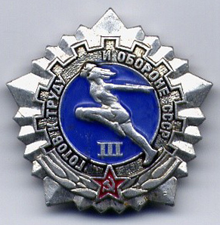

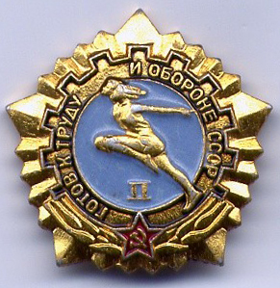
Знак гто
Сдача нормативов подтверждается особыми значками. Чтобы получить такой значок, нужно выполнить норматив Комплекса.
В зависимости от уровня достижений сдающие нормативы каждой ступени награждаются золотым, серебряным или бронзовым знаком отличия.

Slide 5
Ступени гто
Комплекс состоит из 11 ступеней для различных возрастных групп населения:
I ступень – 1-2 классы (6-8 лет)
II ступень – 3-4 классы (9-10 лет)
III ступень – 5-6 классы (11-12 лет)
IV ступень – 7-9 классы (13-15 лет)
V ступень – 10-11 классы (16-17 лет)
VI ступень –18 - 29 лет
VII ступень – 30 - 39 лет
VIII ступень – 40 - 49 лет
IX ступень – 50 - 59 лет
X ступень – 60 - 69 лет
XI ступень – 70 лет и старше

Slide 6
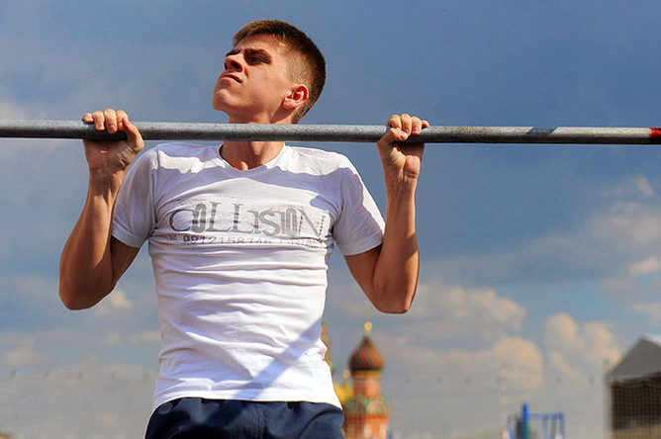
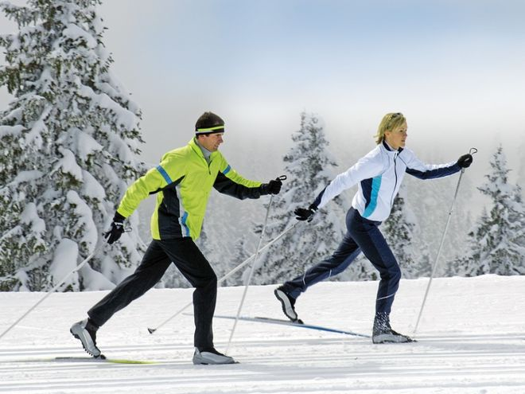
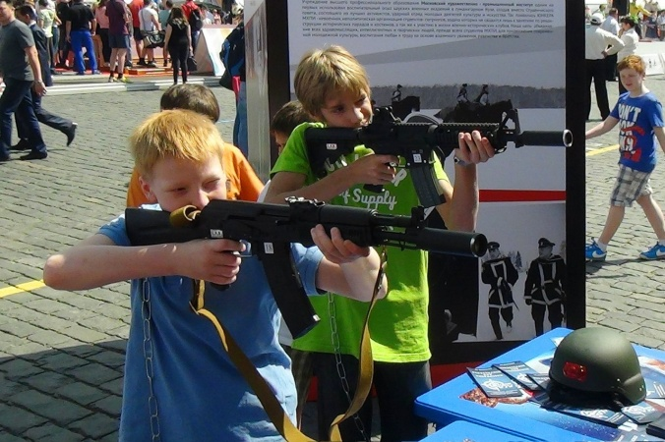
Сессии гто
В зависимости от имеющейся учебно-материальной базы площадок их расположения, прием нормативов ВФСК ГТО у обучающихся делятся на 3 сессии:
Осеннюю (сентябрь - октябрь);
Зимнюю (январь - февраль);
Весеннюю (апрель - май)

Slide 7
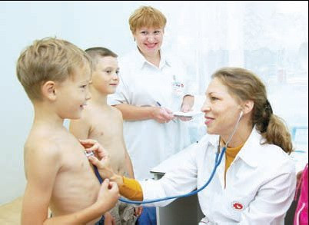
Медицинский осмотр
К выполнению нормативов Комплекса допускаются лица на основании результатов медицинского осмотра учащихся.
Совместно с Уруссинской ЦРБ медицинские осмотры в общеобразовательных учреждениях проводятся с 7 - 17 октября 2014 года

Slide 8
Агитационно-пропагандисткая работа
В целях информирования всех участников образовательного процесса по внедрению ВФСК ГТО в образовательных учреждениях Ютазинского муниципального района проведены мероприятия:
Круглые столы на темы: «Здоровье - день за днем, шаг за шагом», «Мы за здоровый образ жизни», «Историческая справка о ГТО. Символика ГТО»;
Классные часы с приглашением главного тренера футбольной команды «Абсалямово», встреча с ветеранами спорта;
Осенний кросс в рамках Всероссийского дня «Кросс наций-2014»;
Спортивные мероприятия: «Веселые старты» с привлечением родителей, «Спорт, здоровье, красота» и многие другие.

Slide 9
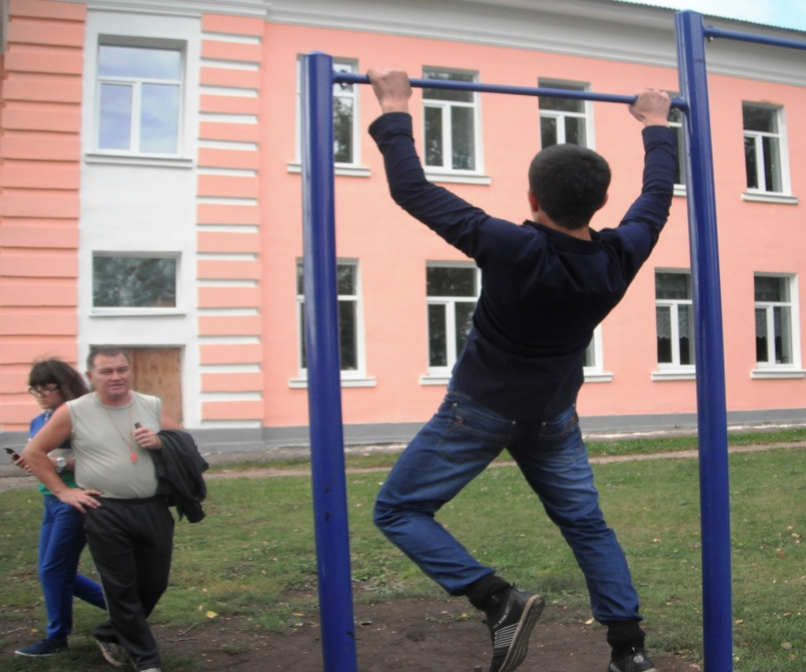
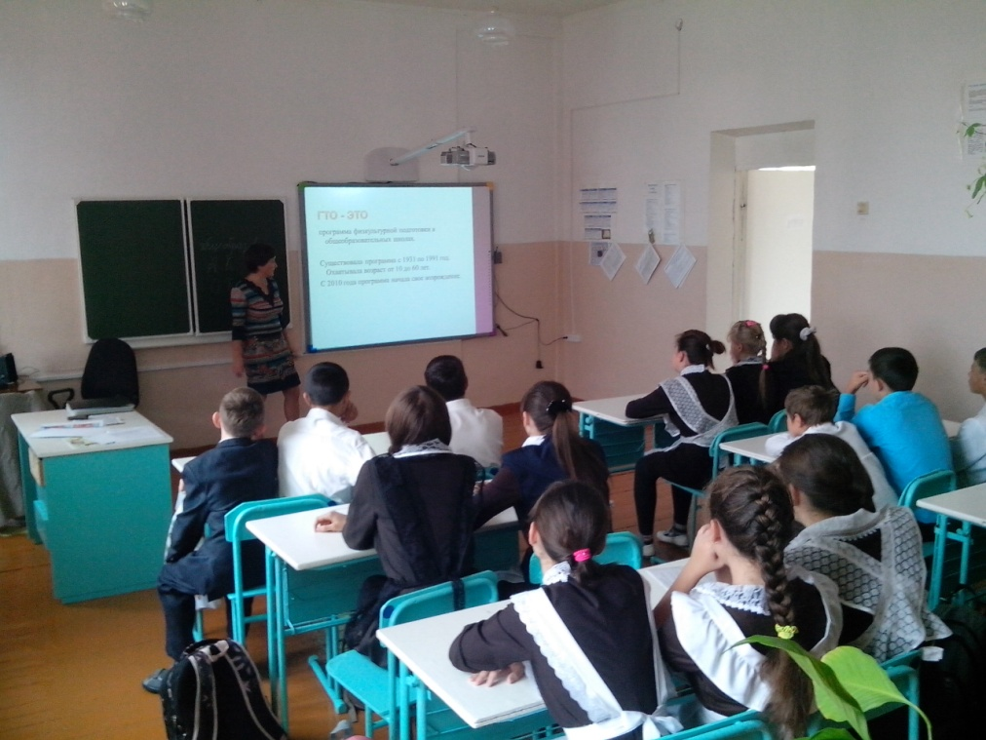
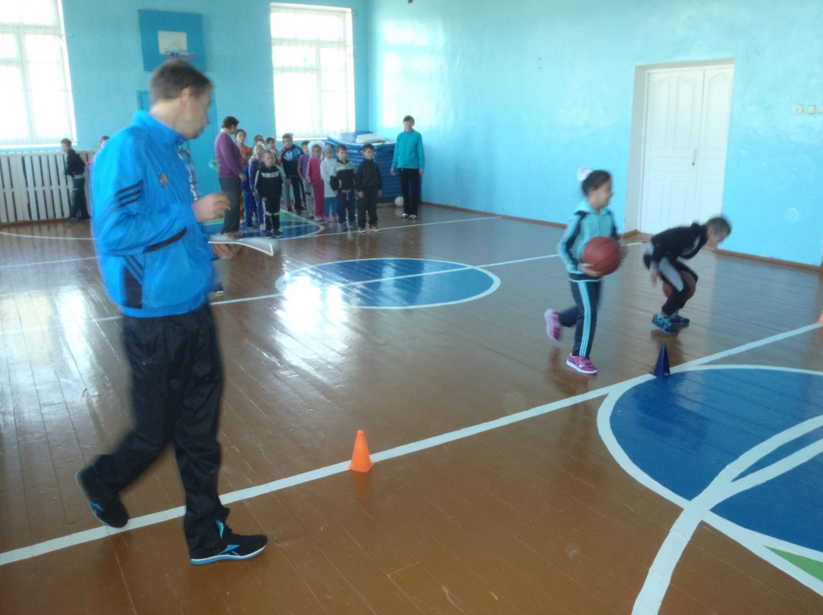
Фотографии с мероприятий

Slide 10
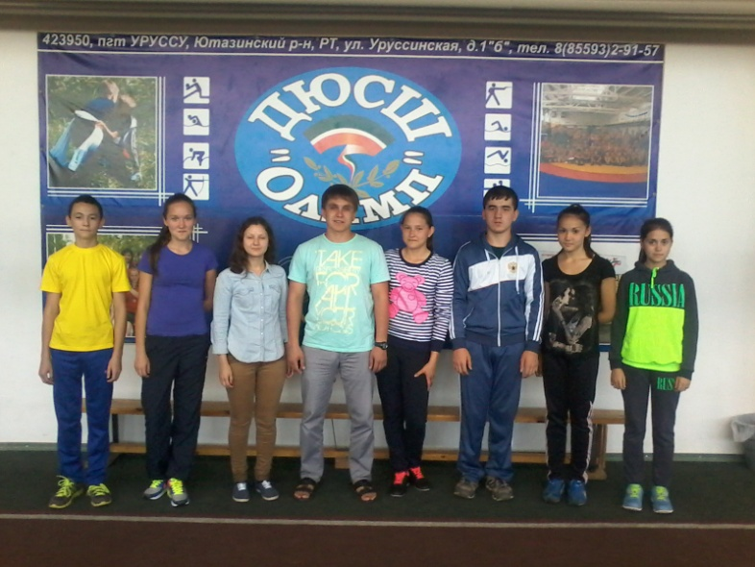
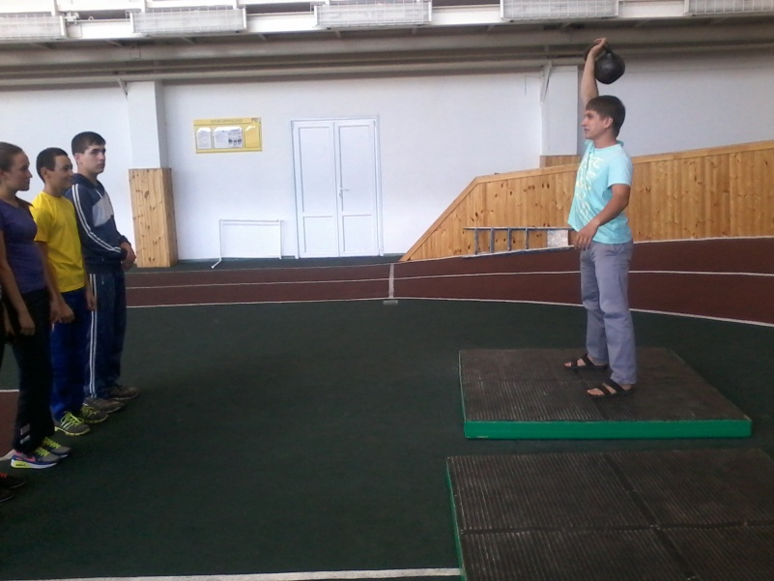
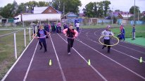

Slide 11
Приглашаем
17 октября 2014 года в 12.00 часов на стадион «Энергия», где состоится торжественное открытие мероприятия в рамках апробации
Всероссийского физкультурно-спортивного комплекса ГТО

